Slide 1
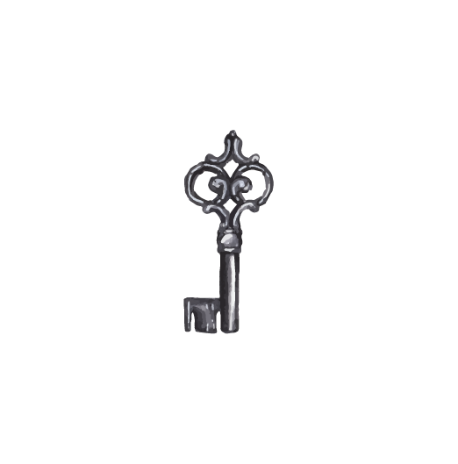

Guy de Maupassant
HENRI RENE ALBERT

Slide 2

Henry-René-Albert-Guy de Maupassant
Un écrivain et journaliste littéraire français né le 5 août 1850 au château de Miromesnil à Tourville-sur-Arques (en Seine-Inférieure)
Lié à Gustave Flaubert et à Émile Zola, Maupassant a marqué la littérature française par ses six romans dont:
Une vie en 1883,
Bel-Ami en 1885,
Pierre et Jean en 1887-1888
et surtout par ses nouvelles (parfois intitulées « contes ») comme:
Boule de Suif en 1880,.
les Contes de la bécasse (1883)
Le Horla (1887)

Slide 3

Savez-vous savie professionnelle?
La carrière littéraire de Maupassant se limite à une décennie — de 1880 à 1890 — avant qu’il ne sombre peu à peu dans la folie et ne meure peu avant l'âge de 43 ans. Reconnu de son vivant, il conserve un renom de premier plan, renouvelé encore par les nombreuses adaptations cinématographiques de ses œuvres.
Ces œuvres retiennent l’attention par leur force réaliste, la présence importante du fantastique et par le pessimisme qui s’en dégage le plus souvent, mais aussi par la maîtrise stylistique.

Slide 4

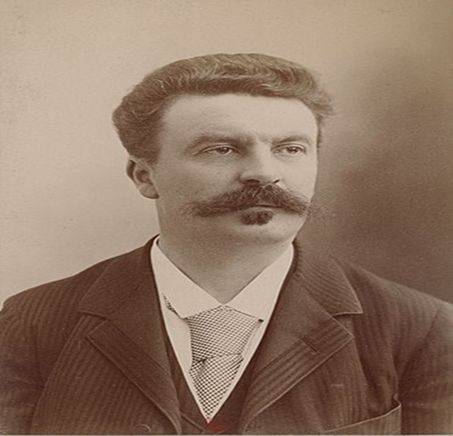

https://youtu.be/BWgbtQY49q8
La famille Maupassant, venue de Lorraine, s’est installée en Seine-Inférieure (aujourd'hui Seine-Maritime) au milieu du 20 siècle.
Le père de Guy Gustave de Maupassant.
Laure Le Poittevin, une demoiselle de la bourgeoisie.

Slide 5
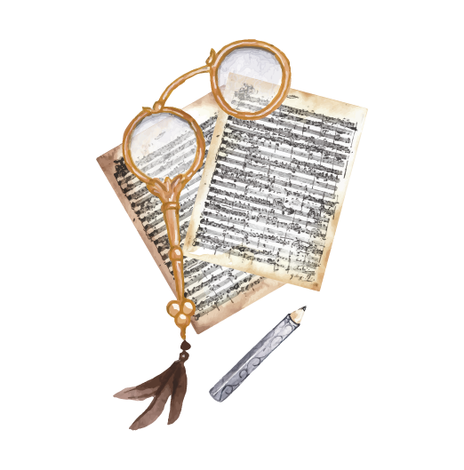
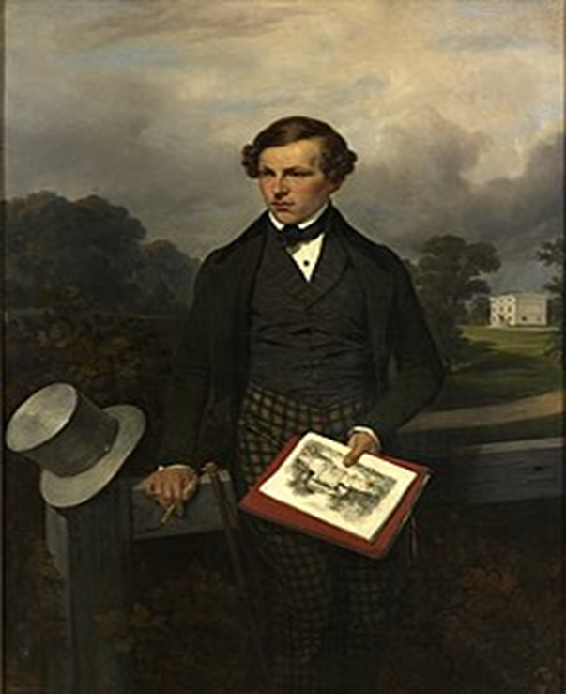
Bernay, Eure, Normandie, France
Fils de Jules Maupassant et Aglaë Pluchart
Époux de Laure Le Poittevin

Slide 6

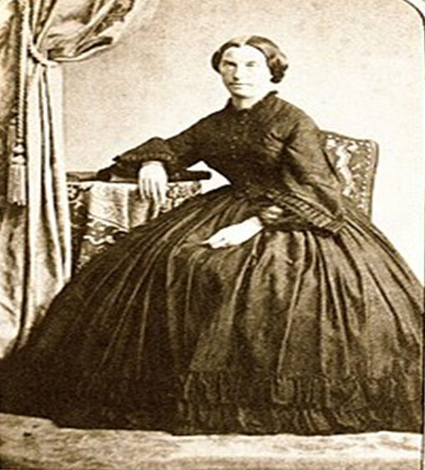
Laure fut une femme d’une culture littéraire peu commune, aimant beaucoup les classiques, particulièrement Shakespeare.

Slide 7

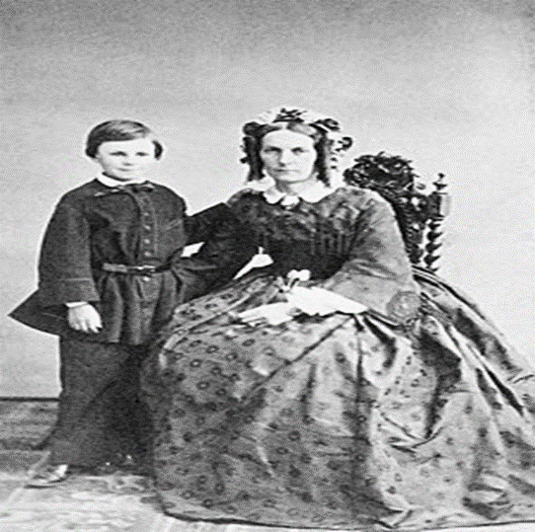
Guy passe le reste de son enfance dans la maison « Les Verguies », une grande bâtisse du xviiie siècle à Étretat — que Laure , sur les conseils de son frère, A
ACQUISE AVNT SON MARIAGE. il grandit dans l'amour de la nature et des sports en plein air ; il va pêcher avec les pêcheurs de la côte et parle patois avec les paysans. Il est profondément attaché à sa mère.

Slide 8
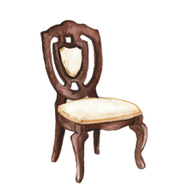
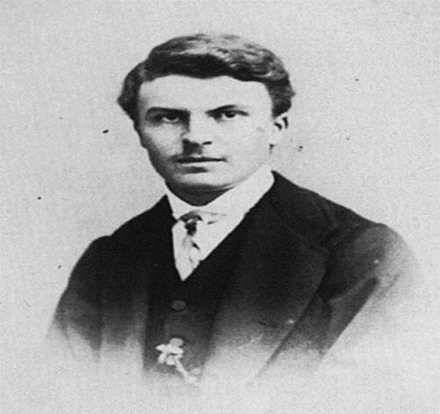
Maupassant a 18 a 20 ans
À Paris, IL travaille un an gratuitement au ministère de la Marine — il a le titre d'employé aux écritures non rémunéré »

Slide 9
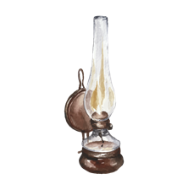
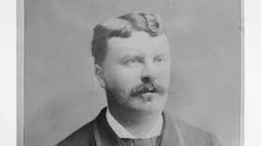
Embauché, il passera dix années comme commis, d’abord à la Marine, puis au ministère de l’Instruction publique
En février 1875, il publie son premier conte, La Main d'écorché, sous le pseudonyme de Joseph Prunier ET SON CONTE EN CANOT sous la signature de Guy de Valmont Pendant huit ans, sa distraction fut le canotage sur la Seine toujours en galante compagnie, le dimanche, et pendant les vacances
Le 11 mars 1877, Maupassant prend un traitement à base d’arsenic et d’iodure de potassium POUR SOIGNER LA syphilis . Mais cela lui occasionne des troubles digestifs ; il doit l’arrêter. Ladreit de la Charrière, médecin au ministère de la Marine, l’envoie alors faire une cure d’eaux sulfatées.
Maupassant se plaint à Tourgueniev de perdre ses cheveux par poignées,

Slide 10
Durant ses dernières années, se développent en Maupassant un amour exagéré pour la solitude, un instinct de conservation maladif, une crainte constante de la mort et une certaine paranoïa ( sa mère étant dépressive et son frère mort fou). IL SE SENT de plus en plus mal, son état physique et mental NE CESSE DE SE DEGRADER. IL FAIT UNE TENTATIVE DE SUICIDE DANS LA NUIT DU 1 AU 2 JANVIER 1892. IL SERA INTERNE LE 7 JANVIER 1892 A LA CLINIQUE DU DR BLANCHE , A PARIS. IL MEURT DE PARALYSIE GENERALE LE 6 JUILLET 1893 UN MOIS AVANT SON QUARANTE-TROISIEME ANNIVRSAIRE.

Slide 11


Slide 12
Romans et recueils de nouvelles
Romans
Une vie (1883)
Bel-Ami (1885)
Pierre et Jean (1887)
Mont-Oriol (1887)
Fort comme la mort (1889)
Notre cœur (1890)
Recueils de nouvelles
La Maison Tellier (1881)
Mademoiselle Fifi (1882)
Contes de la bécasse (1883)
Contes du jour et de la nuit (1885)
Le Horla (1887)

Slide 13
Citations de Guy de Maupassant
Le réaliste, s'il est un artiste, cherchera, non pas à nous montrer la photographie banale de la vie, mais à nous en donner la vision plus complète, plus saisissante, plus probante que la réalité même.
Le talent provient de l'originalité, qui est une manière spéciale de penser, de voir, de comprendre et de juger.
Le surnaturel baisse comme un lac qu'un canal épuise ; la science à tout moment recule les limites du merveilleux.
Une œuvre d'art n'est supérieure que si elle est, en même temps, un symbole et l'expression exacte d'une réalité.
J'ai quitté Paris et même la France, parce que la tour Eiffel finissait par m'ennuyer trop.

Slide 14
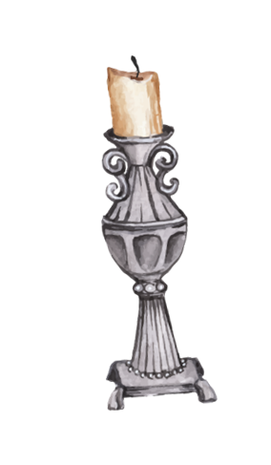
FIN

Slide 15
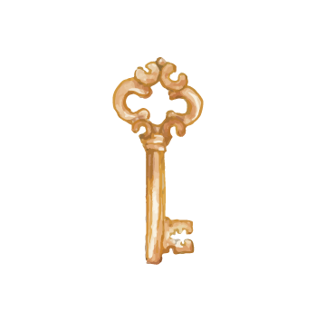
Présenté par: Ganna Emad

